Slide 1



C206/C06– Programação Orientada a Objetos com Java INTRODUÇÃO A ORIENTAÇÃO A OBJETOS
Prof. Christopher Lima
christopher@inatel.br

Slide 2

Objetivos
Comparativo entre programação estruturada e orientada a objetos (OO);
Classes e Objetos;
Uma classe em Java;
Criando e usando um Objeto;
Métodos;
UML e Diagrama de Classes;
Objetos são acessados por referências;
Relacionamento entre objetos (Classes dentro de Classes);

Slide 3
Paradigmas
Imperativo
Declarativo
Estruturado
Orientado a Objetos
Funcional
Lógico

Slide 4

Imperativo

Slide 5

Computação vista como um processo que realiza mudança de estado.
Específica como um processamento deve ser feito
Variáveis podem possuir diferentes valores a cada momento (mudança de estado)

Slide 6
int somar(int x, int y){
int z;
z = x + y;
return z;
}
Faça a soma de X com Y
Me devolva o resultado

Slide 7
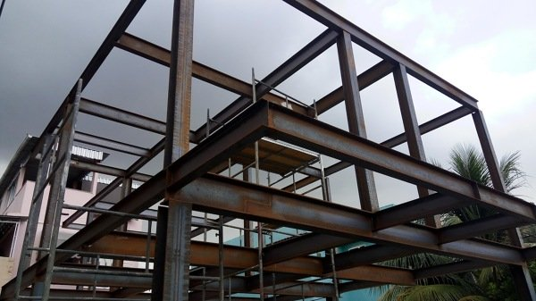
Estruturado

Slide 8
Se baseia na construção de blocos aninhados de comandos.

Slide 9
Utiliza três mecanismos básicos:
Sequencia
Seleção
Iteraçao
Exemplo de linguagem: C e Pascal

Slide 10
Sequencia
int x;
int y;
int z;
x = x * 10;
y = x + z;
trocar(x,y);

Slide 11
Seleção
if (x > 10){
printf(“x maior que 10”);
}else{
printf(“x não é maior que 10”);
}

Slide 12
Iteração
for (int i = 0; i < 10; i++){
printf(“Imprimindo o número: %d”, i);
}

Slide 13
E os dados?
Baseado em variáveis globais
Podem ser acessados de qualquer parte do código sem a necessidade de permissão

Slide 14
E os dados?
Dados Globais
Funções
Funções
Funções

Slide 15
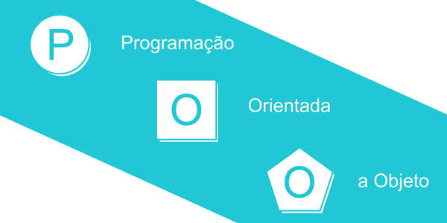
Orientado a Objetos

Slide 16
Visto como uma evolução do paradigma estruturado;
Apresenta melhor organização dos dados
Exemplo: Java, C#, C++

Slide 17
Dados do Objeto
Métodos
Métodos
Dados do Objeto
Métodos
Métodos
Dados do Objeto
Métodos
Métodos

Slide 18
Herança
Polimorfismo
POO
Classes
Associações
Encapsulamento

Slide 19
Exemplo de Classe em Java
public class Pessoa{
String nome;
int idade;
public void falar(){
System.out.println(“Olá alunos(as) de C06/C206”);
}
}

Slide 20
Exemplo de Herança em Java
public class Professor extends Pessoa{
String nome;
public void ministrarAula(){
//ministra aula de POO
}
}

Slide 21
Exemplo de Associação em Java
public class Faculdade{
String nome;
Professor professor; //Associação
public void ministrarAulas(){
professor.ministrarAula(); //Quem ministra aula é o professor
}
}

Slide 22
Exemplo de Encapsulamento
public class Faculdade{
public String nome;
private Professor professor; //Associação
public void ministrarAulas(){
professor.ministrarAula(); //Quem ministra aula é o professor
}

Slide 23

Por que os cursos de graduação se iniciam com programação estruturada?
Por que é muito mais simples iniciar um código estruturado! ☺

Slide 24
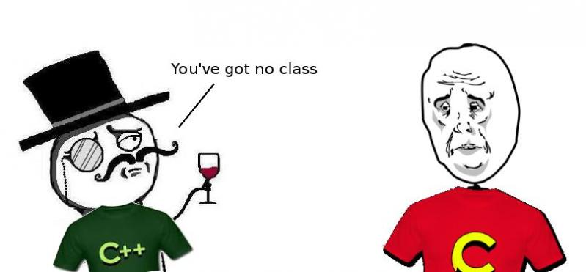
Classes e Objetos

Slide 25

Vamos criar um programa para um banco
Uma abstração que precisaremos é uma CONTA!
Precisamos responder
O que uma CONTA possui?
O que uma CONTA faz?

Slide 26
O que uma CONTA possui? (Membros da classe)
Saldo;
Limite;
Número da Conta;
Dono da Conta;
O que uma CONTA sabe fazer? (Métodos)
Sacar;
Depositar;
Transferir
Verificar saldo;

Slide 27

Essa conta é apenas uma especificação!
Ainda não podemos utilizá-la
Para utilizar uma conta, precisamos construí-la e obter uma INSTÂNCIA da classe!
A classe é uma especificação
A instância é o objeto concreto

Slide 28
Instância 1
número: 1234
cliente: Maria
saldo: 1000,00
limite: 2500,00
Especificação
número:
cliente:
saldo:
limite:
Instância 2
número: 4321
cliente: Jõao
saldo: 700,00
limite: 1300,00

Slide 29
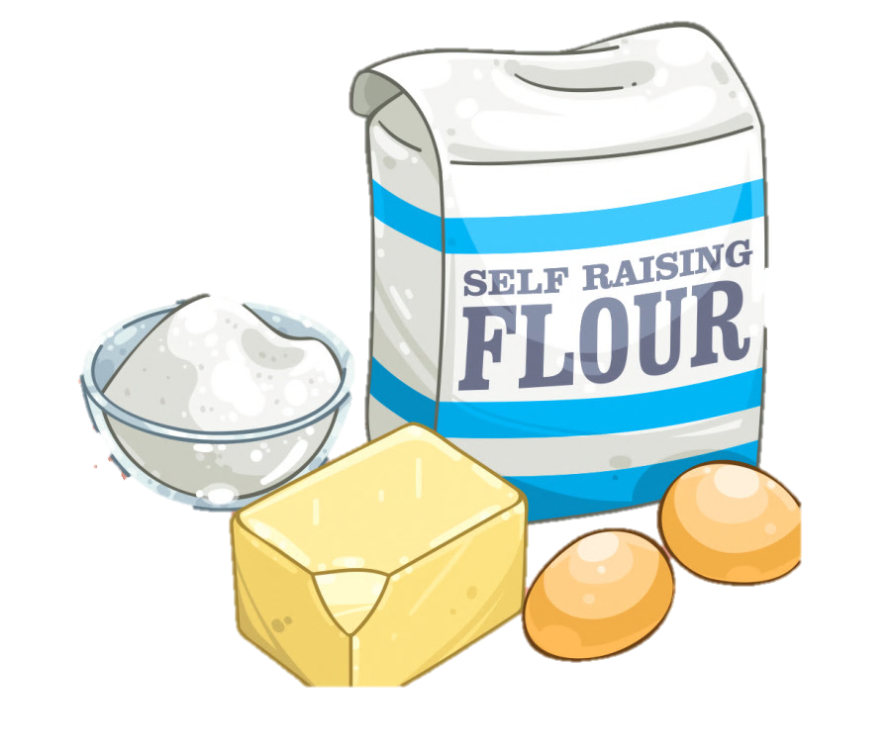

Na vida não comemos a receita!
Precisamos “construir” o bolo primeiro

Slide 30
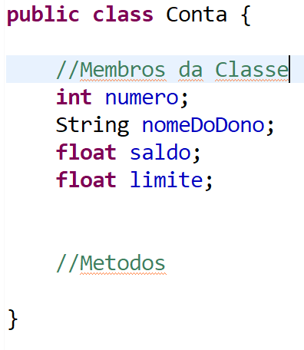
Vamos criar a nossa classe Conta
Variáveis declaradas no escopo da classe chamamos de “Membros da classe” (ou “atributos”
Campos da classe (field)

Slide 31
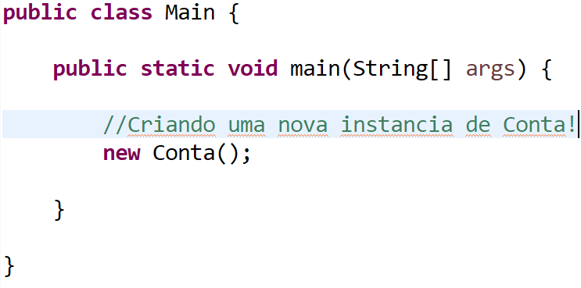
Ok! Temos nossa especificação de Conta, mas como usá-la?
Precisamos de uma instância de Conta
Mas onde ela está sendo salva?
Para o além!

Slide 32
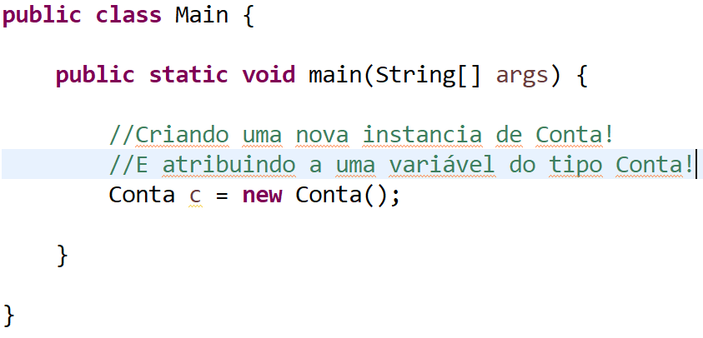
Precisamos atribuir a instância de Conta para alguma variável!
Ela precisa ser capaz de salvar uma dado tipo “Conta”.

Slide 33
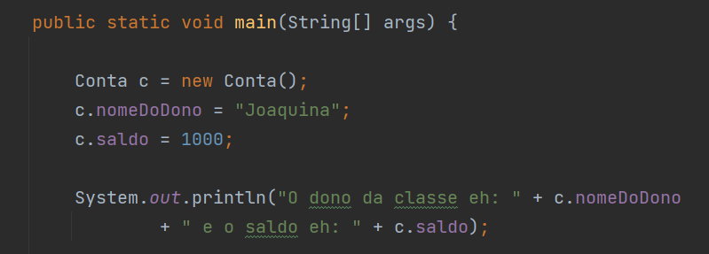
Atribuindo valores e acessando esses valores!

Slide 34
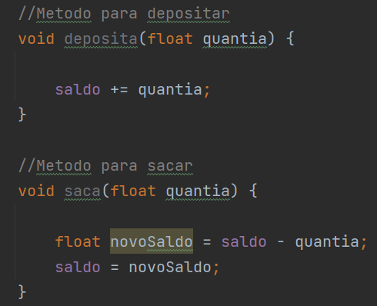
E as ações (comportamento) da classe Conta?
Vamos criar métodos para isso.
Como podemos sacar e depositar nessa conta?
Fazemos isso na classe Conta!

Slide 35
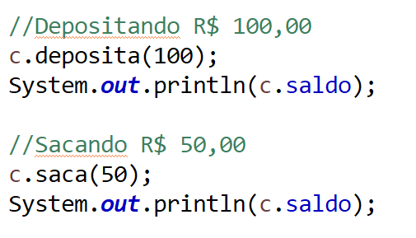
Invocando o método!
O operador “.” tem essa função!

Slide 36

Exercício 1
Exercício 1 – Zumbis

Slide 37
Exercício 1
Exercício 1 – Zumbis
Você e seus amigos querem criar um software para modelar zumbis. Crie uma classe que representa um zumbi. O que um zumbi sabe sobre si? E o que ele sabe fazer?
Depois crie uma classe Principal (App/Main) que use o zumbi e invoque suas ações.
As ações podem ser mostradas via System.out.println();

Slide 38
Objetos são acessados por referencia!
Quando declaramos uma variável para guardar um objeto, estamos na verdade guardando uma REFERÊNCIA para esse objeto.
Exemplo:
Conta c = new Conta();
“c” é um objeto.
“c” também é uma variável que guarda uma REFERÊNCIA para uma INSTÂNCIA de Conta

Slide 39
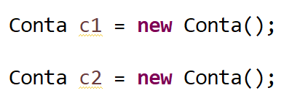
Objetos são acessados por referencia!
As variáveis c1 e c2 são “ponteiros” para o objeto Conta
Mas não podemos fazer a aritmética de ponteiros com essas variáveis!!!!!!

Slide 40

Objetos são acessados por referencia!
Podemos comparar variáveis de referências?
Sim, mas fique atento!

Slide 41
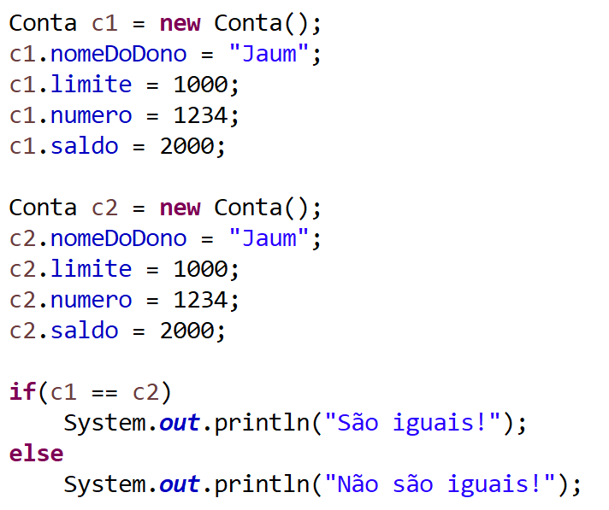
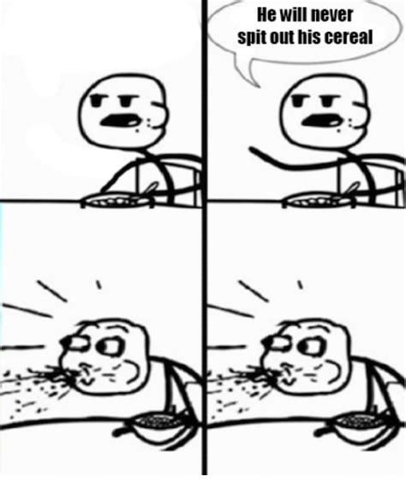
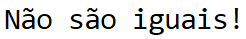
Objetos são acessados por referencia!

Slide 42
Objetos são acessados por referencia!
Heap
Stack
c2:
nomeDoDono: Jaum
Limite = 1000
Numero = 1234
Saldo = 2000
c1:
nomeDoDono: Jaum
Limite = 1000
Numero = 1234
Saldo = 2000
c2
c1

Slide 43
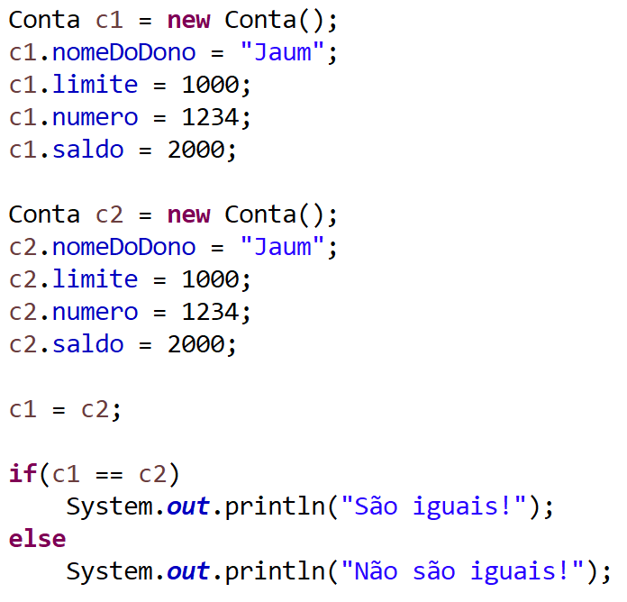
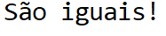

Objetos são acessados por referencia!

Slide 44
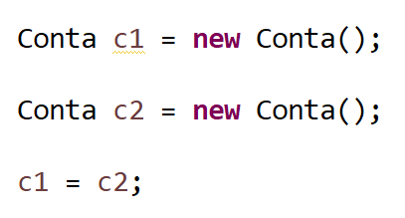
Objetos são acessados por referencia!
Heap
Stack
Conta
c2
Conta
c1

Slide 45
Objetos são acessados por referencia!
Heap
Stack
Conta
c2
Conta
c1

Slide 46

Objetos são acessados por referencia!
Heap
Stack
Conta
Garbage Collector
c2
Conta
c1

Slide 47
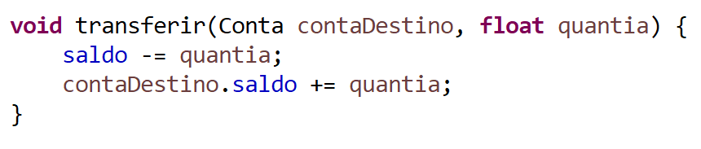
Vamos transferir dinheiro!!!!
Na classe Conta, criamos o método “transferir”.
Ele recebe como parâmetro, outra Conta!

Slide 48
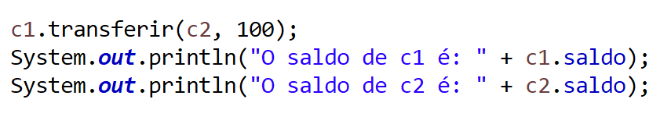
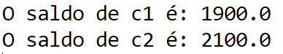
Vamos transferir dinheiro!!!!
Vamos testar no método “main”
Lembre-se: Objetos são passados por referência!

Slide 49
UML (Unified Modeling Language)!
É uma linguagem visual para especificação, visualização e documentação de software!
O diagrama de classes, é um dos vários tipos de diagramas oferecidos pela linguagem UML
Considere o diagrama UML da classe Conta

Slide 50
UML (Unified Modeling Language)!
Nome da Classe
Membros da Classe
Métodos

Slide 51
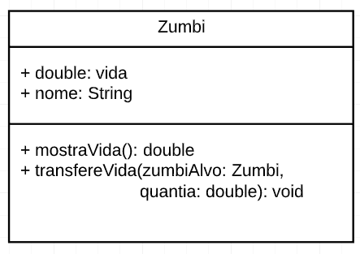
Exercício 2
Exercício 2 – Zumbis!
Você e seus amigos AINDA estão criando um software para modelar zumbis! Considere o UML para modelar o zumbi!

Slide 52
Exercício 3
Exercício 3 – Zumbis!
Você e seus amigos CONTINUAM criando um software para modelar zumbis! Considerando o zumbi do exercício 2
- Crie dois zumbis (cada um com seu “new”).
Manipule a vida individualmente
Depois faça ambas as variáveis de referencias iguais
Ex: z1 = z2;
Manipule a vida dos zumbis (através de z1 e z2).
Verifique a vida deles

Slide 53
Exercício 4
Exercício 4 – Zumbis!
Sim isso mesmo, ainda estão no zumbis! Modifique o Zumbi do Exercício 2 para atender a seguinte especificação
A ação de transferir vida faz uma verificação antes
se de fato é possível ser realizada.
Ele retorna um booleano informando se deu certo a
transferência
- Modifique o Diagrama para atender o novo requisito

Slide 54
Relacionamento entre objetos
É comum termos classes comunicando com outras classes no sistema.
Chamamos essa comunicação de Associação!!
Uma associação significa que um objeto contém ou está conectado a outro objeto! Ocorre nas duas situações abaixo
Um objeto contiver outro (o relacionamento “tem um”)
Um objeto toma ação sobre outro objeto

Slide 55
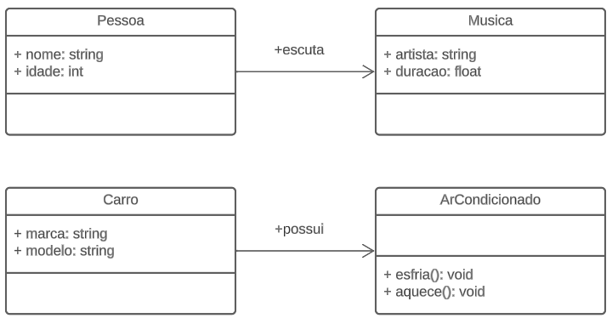
Relacionamento entre objetos
Exemplos:
Notes:
A associação entre dois objetos ocorre quando eles são completamente independentes entre si mas eventualmente estão relacionados. Ela pode ser considerada uma relação de muitos para muitos. Não há propriedade (ownership) nem dependência entre eles. A relação é eventual.

Slide 56
Relacionamento entre objetos
As associações ainda podem ser quebradas em:
Associação
Agregação
Composição

Slide 57

Relacionamento entre objetos
Imagine expandirmos a nossa classe Conta, adicionando nome, sobrenome e cpf do cliente.
Sabemos que os “membros da classe” tem um significado.
O que a classe sobe sobre si?
O que uma classe possui?
Uma Conta possui um cpf? Ou seria o dono dela que possui o cpf?

Slide 58
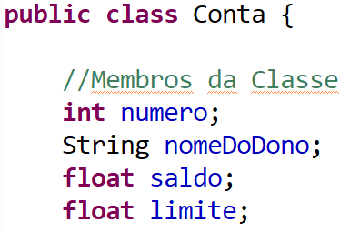
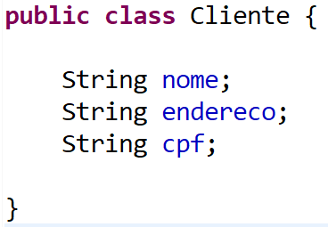
Relacionamento entre objetos

Slide 59
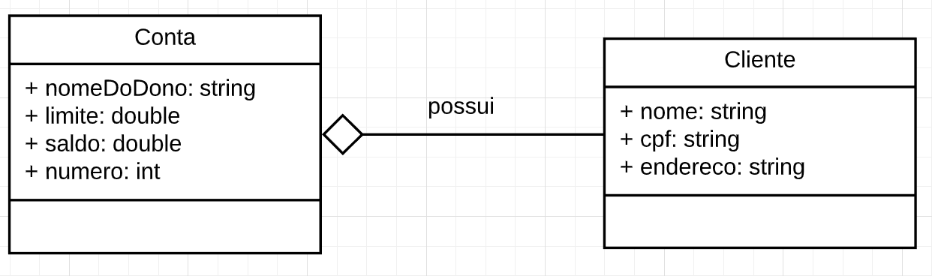
Relacionamento entre objetos
Agora que temos uma classe Cliente e uma classe Conta, podemos fazer uma AGREGAÇÃO entre elas

Slide 60
Relacionamento entre objetos
Como podemos definir a Agregação?
É um tipo de associação todo/parte. Na Agregação, a existência do Objeto-Parte faz sentido, mesmo não existindo o Objeto-Todo.
No exemplo Conta-Cliente, o Cliente pode existir independentemente de uma Conta existir.

Slide 61

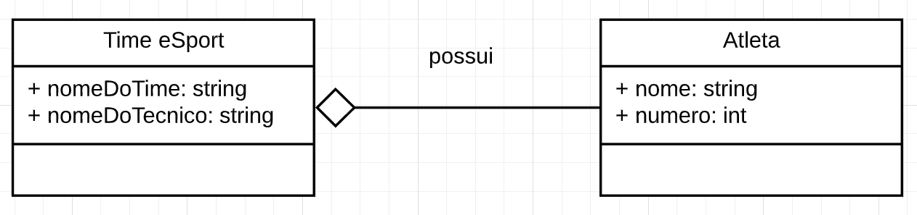
Relacionamento entre objetos
Outro Exemplo: Time de e-Sport
Os atletas integram o Time eSport, mas podem existir separadamente

Slide 62
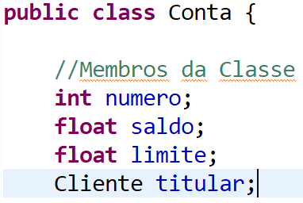
Relacionamento entre objetos
Resgatando a Classe Conta e Cliente

Slide 63
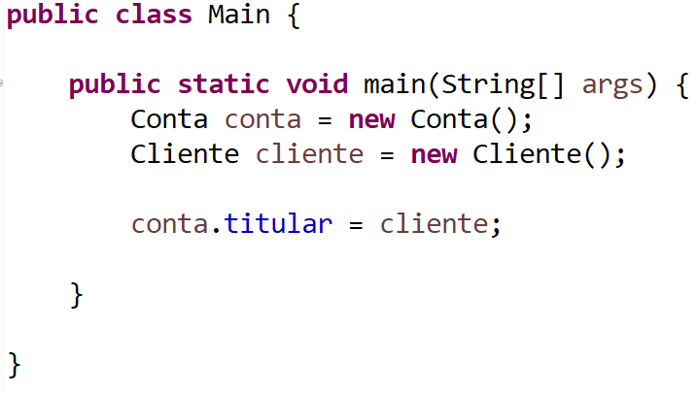
Relacionamento entre objetos
Resgatando a Classe Conta e Cliente

Slide 64
Relacionamento entre objetos
Agora a variável “cliente” e “conta.titular” guardam uma referência para o mesmo lugar na memória.
Com ambas essas variáveis podemos acessar esse “cliente”
E podemos usar o operador “.” para navegar sobre a estrutura de classes

Slide 65
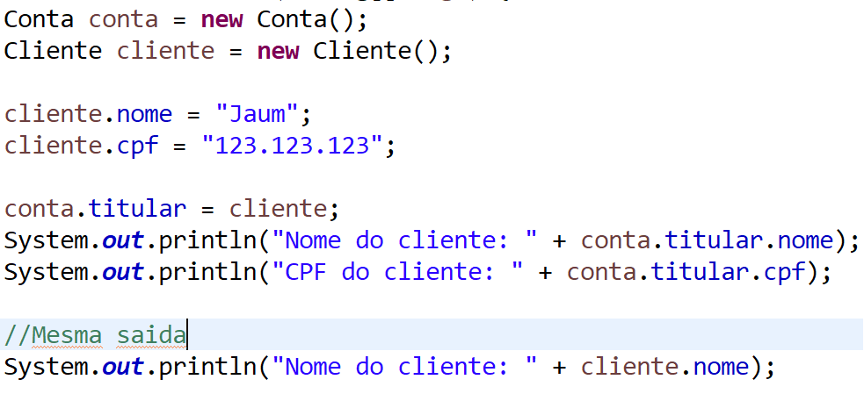

Slide 66
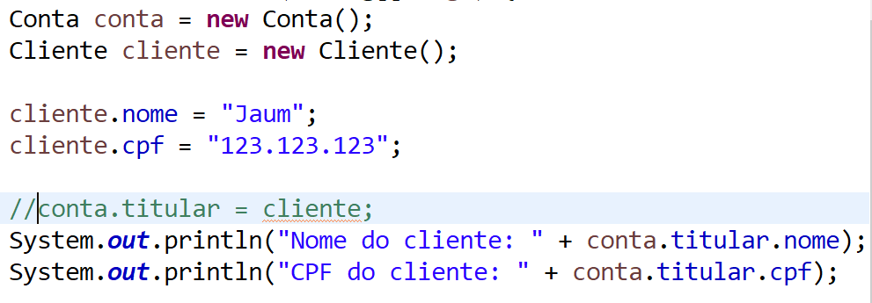
Relacionamento entre objetos
E se tentássemos acessar o titular (Cliente) sem fazer uma atribuição antes? Ou a criação?

Slide 67
Relacionamento entre objetos
Teríamos um “NullPointerException”
Pois o objeto não foi inicializado!

Slide 68
Relacionamento entre objetos
Nos exemplos anteriores, utilizamos a Agregação!
Outro conceito é o de COMPOSIÇÃO
Também é uma associação Todo/Parte, e funciona como uma agregação mais forte. Nela, a existência do Objeto-Parte não faz sentido se o Objeto-Todo não existir
Notes:
Classe é um conjunto de objetos distintos, porém com as mesmas características e comportamentos. A classe é uma abstração de entidades existentes no mundo real. Exemplos de classe: pessoa.

Slide 69
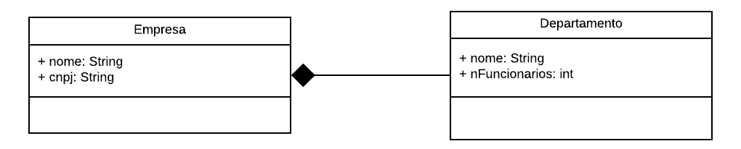
Relacionamento entre objetos
Exemplo: Uma empresa com seus Departamentos

Slide 70
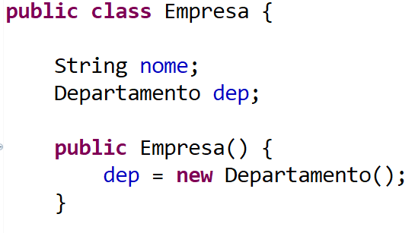
Relacionamento entre objetos
Na composição, o Objeto-Todo é responsável pelas suas partes.
Ele é responsável pela criação e destruição
Construtor

Slide 71
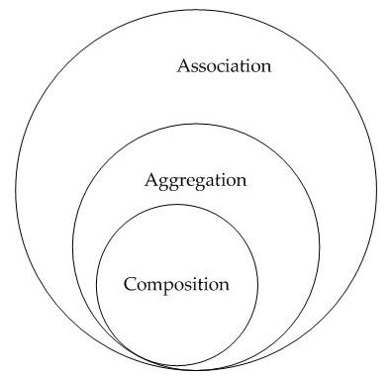
Relacionamento entre objetos

Slide 72
Lista de exercícios

Slide 73
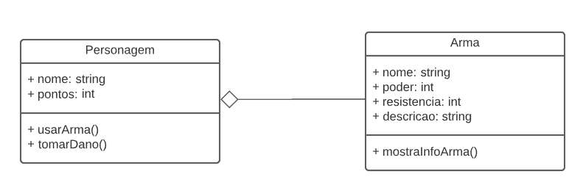
Exercício 5
Exercício 5 – Jogo!
-Crie Classes em Java que atendam a seguinte especificação
-Cada vez que o personagem toma dano ele perde 5 pontos de vida;
-Cada vez que usa a arma, ela perde 2 pontos de resistência

Slide 74
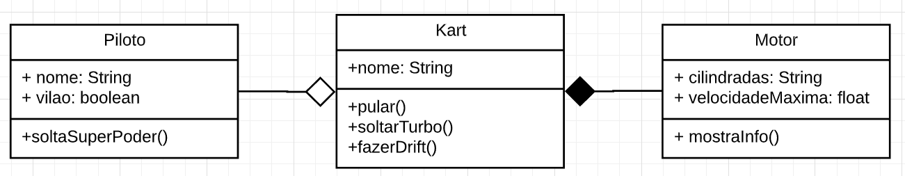
Exercício 6
Exercício 6 – Mario Kart!
Crie Classes em Java que atendam a especificação UML abaixo
Em seguida crie ao menos dois objetos de cada, os relacione e
Os métodos devem apenas imprimir suas ações
As cilindradas podem assumir três valores: 50, 100 e 150
A velocidade pode assumir valores entre 0 e 150

Slide 75
Resolução dos Exercícios
https://github.com/chrislima-inatel/C206_C125

Slide 76
Material Complementar
Capítulo 4 da apostila FJ-11
Orientação a Objetos Básica

